Slide 1
DESAFIO TÉCNICO
Jenkins no Kubernetes
com observabilidade
Tomcat • Jolokia • Telegraf • Prometheus • Grafana
Kalvin Nascimento
Projeto técnico ESIG • 2026
Notes:
Apresente-se e resuma o resultado: um ambiente Jenkins no Tomcat, implantado no Kubernetes e monitorado de ponta a ponta.
[Sources]
- Atividade Técnica – Analista de Infraestrutura 2026 (PDF fornecido pela ESIG)
- https://github.com/kakanetwork/projeto-jenkins-kubernetes-esig

Slide 2
OBJETIVO
O desafio foi atendido em três etapas
01
02
03
Containerização
Orquestração
Observabilidade
Tomcat 11 com Jenkins e Jolokia autenticado em uma imagem própria.
Kind com três nós, manifestos Kubernetes organizados com Kustomize.
Telegraf, Prometheus, Node Exporter, Grafana, dashboards e alertas.
02
Notes:
Explique o encadeamento: primeiro a imagem, depois a execução no cluster e, por fim, a coleta e visualização das métricas.
[Sources]
- Atividade Técnica – Analista de Infraestrutura 2026 (PDF fornecido pela ESIG)
- https://github.com/kakanetwork/projeto-jenkins-kubernetes-esig

Slide 3
KUBERNETES
O cluster local é reproduzível em poucos comandos
Manifestos explícitos para facilitar leitura, explicação e manutenção.
Control plane
Worker 1
Worker 2
AUTOMAÇÃO
API, scheduler e controle
Cargas de aplicação
Cargas de aplicação
deploy.sh
Cria/reutiliza o cluster, constrói e aplica.
O Node Exporter usa DaemonSet: uma instância por nó.
access.sh
Abre os acessos locais por port-forward.
05
Notes:
Explique que o Kind cria um control plane e dois workers. O Kustomize reúne os recursos; os scripts padronizam implantação e acesso.
[Sources]
- kubernetes/cluster/kind.yaml, kustomization.yaml e scripts do projeto
- https://github.com/kakanetwork/projeto-jenkins-kubernetes-esig

Slide 4
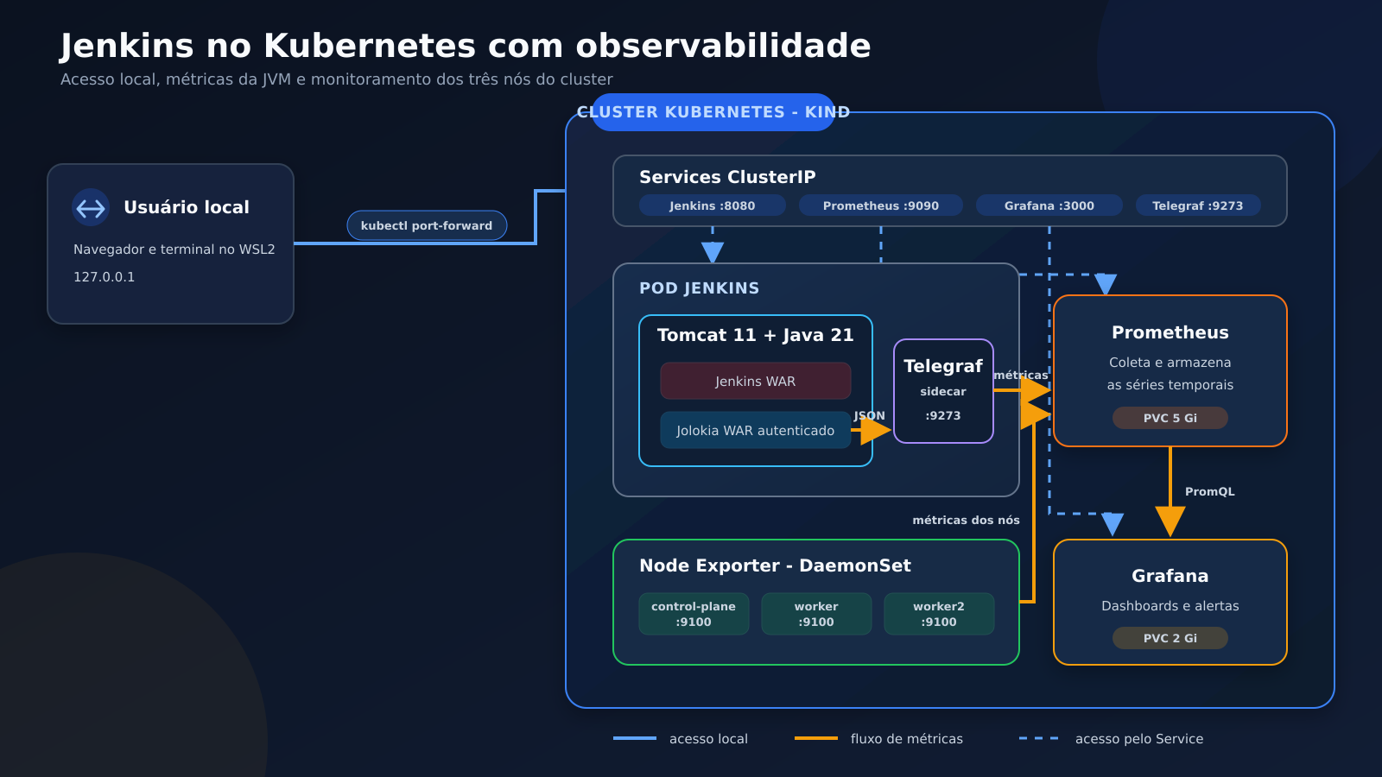
ARQUITETURA
Um fluxo simples, com responsabilidades separadas
O Telegraf acompanha o Jenkins como sidecar; o Prometheus centraliza a coleta.
03
Notes:
Percorra o diagrama da esquerda para a direita: acesso local, Jenkins/Jolokia no Tomcat, Telegraf sidecar, Prometheus, Node Exporter e Grafana.
[Sources]
- Diagrama produzido a partir da arquitetura do projeto
- https://github.com/kakanetwork/projeto-jenkins-kubernetes-esig

Slide 5
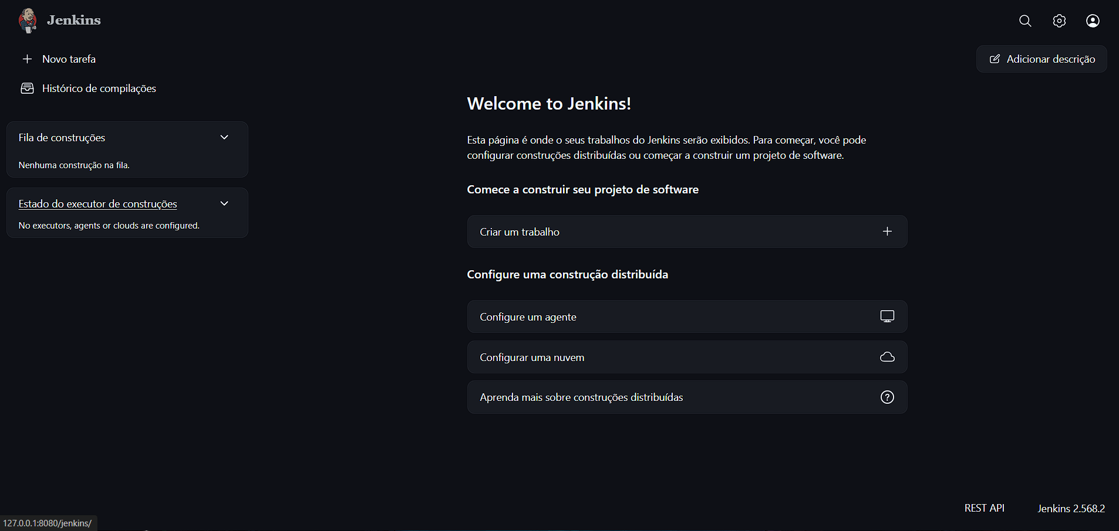
CONTAINERIZAÇÃO
Jenkins e Jolokia executam no Tomcat 11
A autenticação do Jolokia protege o endpoint antes da coleta pelo Telegraf.
IMAGEM PRÓPRIA
▧
Jenkins funcionando
Componentes
• Tomcat 11 + Java 21
• Jenkins em /jenkins
• Jolokia em /jolokia
• Credenciais via Secret
• Dados em PVC
04
Notes:
Mostre o print do Jenkins e destaque que o mesmo Tomcat publica também o Jolokia, mas o endpoint de métricas exige autenticação.
[Sources]
- Dockerfile e manifestos do projeto
- https://github.com/kakanetwork/projeto-jenkins-kubernetes-esig

Slide 6
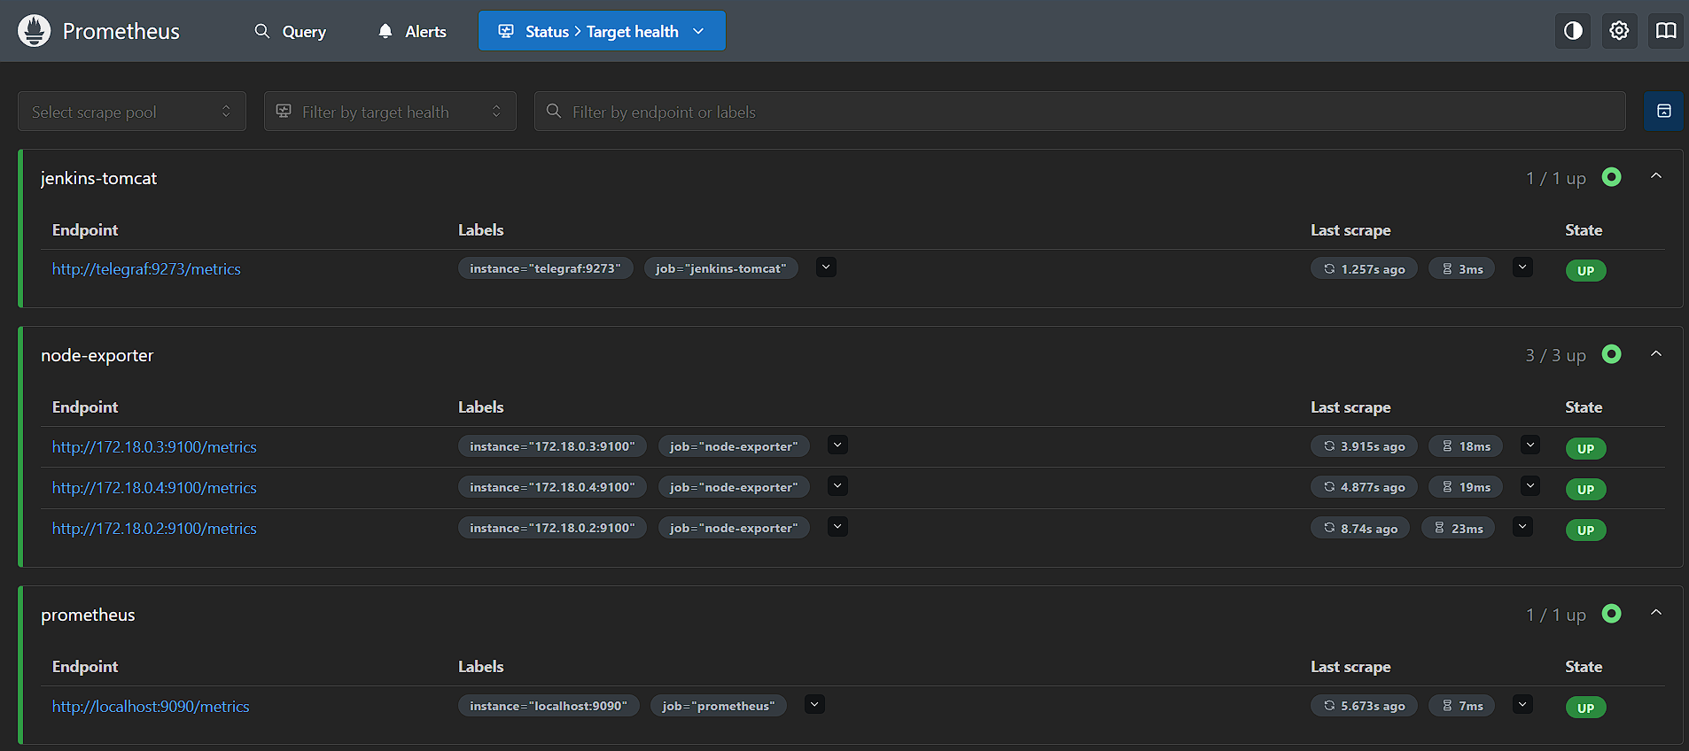
COLETA
Prometheus confirma a saúde de todos os alvos
Métricas da JVM via Telegraf e métricas dos três nós via Node Exporter.
Alvos monitorados
▧
Prometheus — Targets UP
Jenkins / JVM
Telegraf :9273
Infraestrutura
3 × Node Exporter
Prometheus
Auto monitoramento
3/3 Node Exporters ativos
06
Notes:
Mostre a tela Targets e confirme que Jenkins/Telegraf, os três Node Exporters e o próprio Prometheus estão UP.
[Sources]
- kubernetes/prometheus/prometheus.yml e testes de verificação do projeto
- https://github.com/kakanetwork/projeto-jenkins-kubernetes-esig

Slide 7
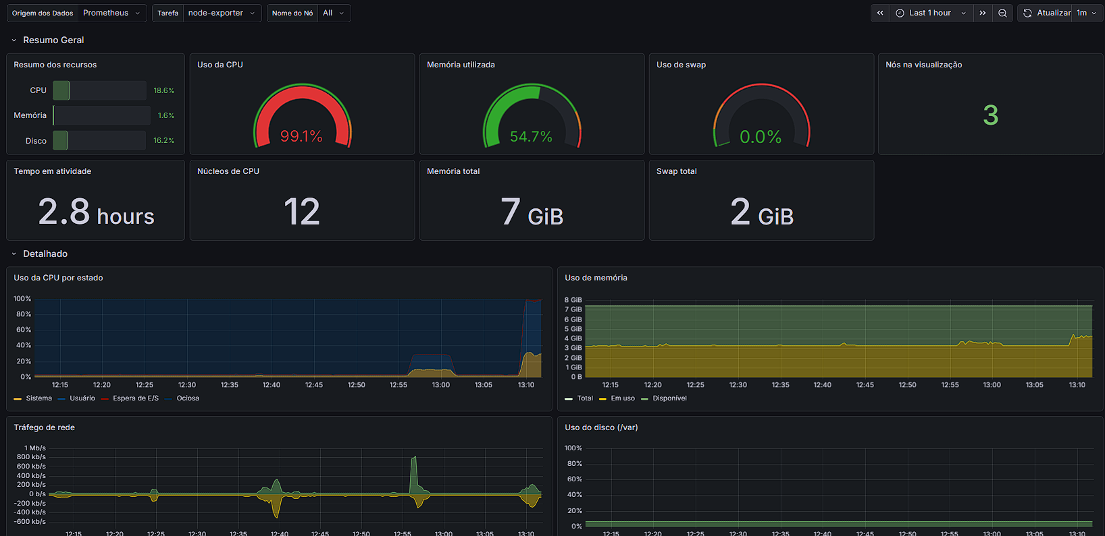
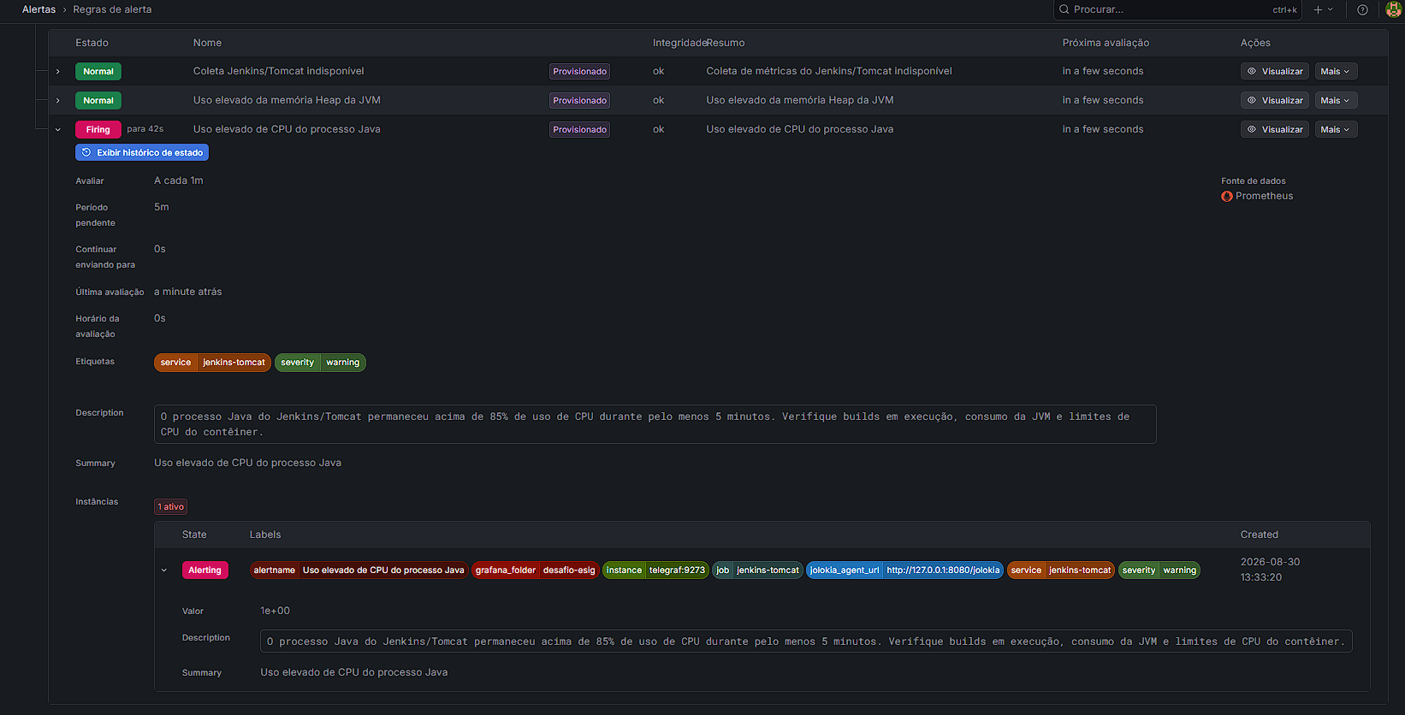
VISUALIZAÇÃO
Dashboards e alertas transformam métricas em evidência
Os artefatos são provisionados por arquivo e reaparecem após nova implantação.
▧
Dashboard Grafana
▧
Alerta disparado
Infraestrutura consolidada dos 3 nós
Regra testada com carga real na JVM
07
Notes:
Mostre os dois prints. No dashboard, destaque CPU, memória, disco e nós. No alerta, explique a condição, o período pendente e o teste de carga na JVM.
[Sources]
- Dashboards e alert-rules.yaml provisionados pelo projeto
- https://github.com/kakanetwork/projeto-jenkins-kubernetes-esig

